Slide 1

카카오 구현 방법

Slide 2
목차
안드로이드 구현 방식
Ios Xcode 빌드 방법 & Apple 로그인
Ios 구현 방식

Slide 3
1. 안드로이드 구현 방식
참고한 자료
구현하기 전 해야 할 작업
구현 방식
Plugin 스크립트를 유니티 c# 호출하는 방법
카카오 dev talk 오류 질문 내용

Slide 4
1-1 참고한 자료
https://drive.google.com/file/d/1ZYCrJ1WRtq2ioTIsNnPo3M0jQJgezzSM/view
안드로이드 스튜디오를 통해서 유니티 카카오톡 등록 과정을 사진으로 자세히 설명해서 보여주고 있습니다.
https://codehunter.tistory.com/entry/%EC%B9%B4%EC%B9%B4%EC%98%A4-%EB%A1%9C%EA%B7%B8%EC%9D%B8
카카오 로그인 참고 글
https://developers.kakao.com/docs/latest/ko/android/getting-started
카카오톡에서 제공해주는 문서입니다. 직접 보고 따라 해도 되지만 설명이 조금 부실합니다.
https://developer.android.com/studio/releases/gradle-plugin?hl=ko
안드로이드 gradle 플러그인의 대한 설명입니다 (유니티 안드로이드 스튜디오 버전에 맞게 설정 해야지 gradle 오류를 방지 할 수 있습니다.)
최신 Android 주제 - 카카오 데브톡 (kakao.com)
위 자료를 참고해서 작업을 했는데 오류가 발생하면 위에 카카오 Dev Talk 질문을 해서 물어봐서 해결하면 됩니다.
문의 시 사용하는 SDK 버전 정보 디벨로퍼스 앱 ID를 적어 주셔야 합니다.

Slide 5
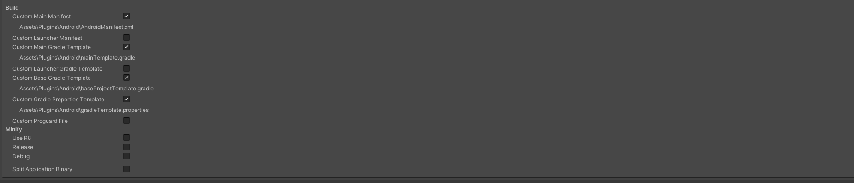
1-2 구현하기 전 해야 하는 작업
카카오 developers에 접속을 해서 카카오 개발자 계정을 만들어야 합니다.
개발자 계정을 만들면 내 애플리케이션에서 애플리케이션 추가하기 클릭(앱 이름, 사업자명, 앱 아이콘, 카테고리를 선택 후 동의화면 체크 후) 저장하면 해당 앱이 생성됩니다.
앱에 들어가면 ID라는 숫자 키와 앱 키에 네이티브 앱 키라는 것이 있습니다. (숫자 키는 developers 앱 ID 카카오 dev talk에 질문할 때 필요한 정보) 네이티브 앱 키는 안드로이드 카카오 구현할 때 필요한 고유 키라고 생각하면 됩니다.
유니티에서 안드로이드 플랫폼으로 설정해 주시고 player setting에서 publishing setting 쪽에서 build 쪽에서 밑에 사진과 같이 설정해주세요

Slide 6
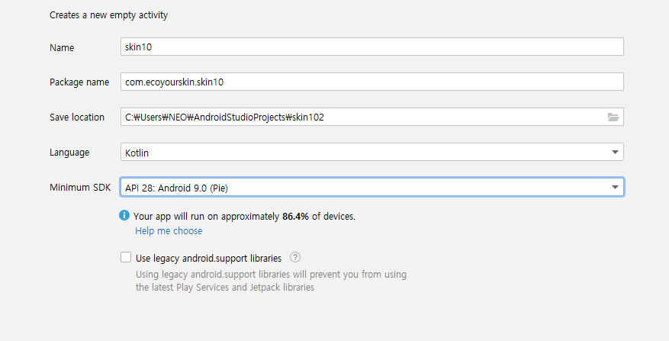
위에 사진 대로 설정을 했으면 Assest 폴더 plugins 폴더에 Android AndroidMainifest.xml에서 package에 적힌 데이터 값을 카카오 developers => 내 애플리케이션 => 플랫폼 Android 플랫폼 등록에서 나온 패키지명에 등록해주세요 입력하면 마켓 URL는 자동으로 입력이 됩니다.
키 해시는 우선 나중에 등록해야 하기 때문에 저장을 눌려주세요.
안드로이드 스튜디오를 설치해주세요 (안드로이드 스튜디오는 2021.2.1로 진행하겠습니다.)
Get from vcs 옆에 more Action이 있습니다 클릭 하시면 SDK Manager가 보이는데 클릭 해주세요.
현재 구글 플레이어 스토어에 등록 할 때 필요한 최소 버전은 26으로 알 고 있습니다 하지만 나중을 생각해서 최소를 28을 잡고 28 부터 33까지 Api를 체크 후 Apply를 눌려주세요.
Kotlin 언어를 사용해서 개발 하기 때문에 전부다 설치 완료 후 Languages & frameworks 창에서 kotlin을 클릭 해서 stable 버전으로 설치해주세요. 설치가 완료 되면 ok 버튼을 눌려서 닫아 주시면 됩니다.
New Project 를 클릭 후 Empty Activity으로 설정 후 다음 화면에서 package name에 AndroidMainifest.xml 적은 package 데이터 값을 적어 주시고 name은 앱 이름을 적어주세요. 밑에 사진은 예시로 살펴 주세요. 다 작성 해주시고 Finish를 눌려 프로젝트를 생성시켜 주세요.

Slide 7
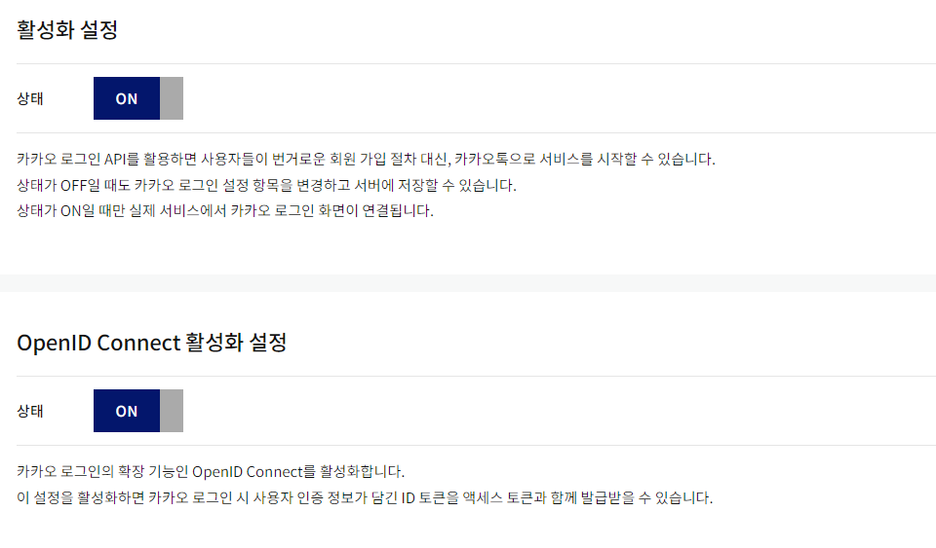
제품 설정 쪽에 카카오 로그인을 클릭해서 들어가면 활성화 설정에 상태를 On을 해주고 OpenID Connect 활성화 설정도 On으로 해줘야 합니다.
동의 항목에 설정에 필요한 정보는 https://developers.kakao.com/docs/latest/ko/kakaologin/prerequisite url에 확인해주세요.
동의 항목에서 필요한 개인정보를 설정해 동의를 선택해주세요 닉네임, 프로필 사진, 카카오계정(이메일)은 필수 동의로 얻을 수 있지만 나머지는 간편 가입 칸에서 비즈니스 정보 심사를 신청 해야지 필수 동의 및 동의 선택을 할 수 있습니다.
https://developers.kakao.com/docs/latest/ko/kakaosync/common (카카오 싱크 시작 가이드)를 통해 심사를 신청하는 과정이 나와 있으니 확인 후 진행해주세요.

Slide 8
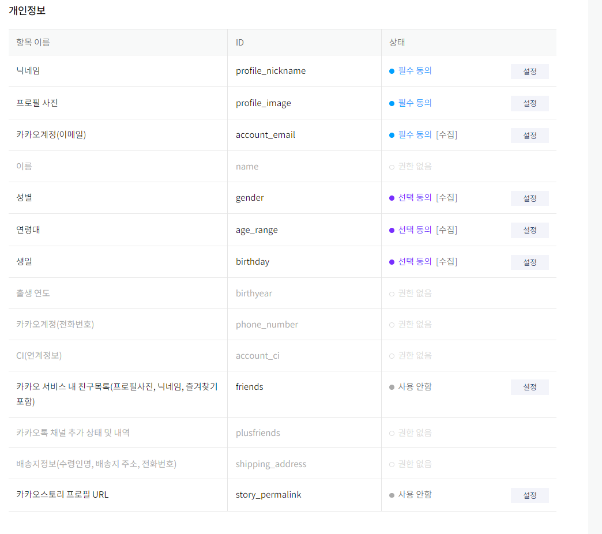
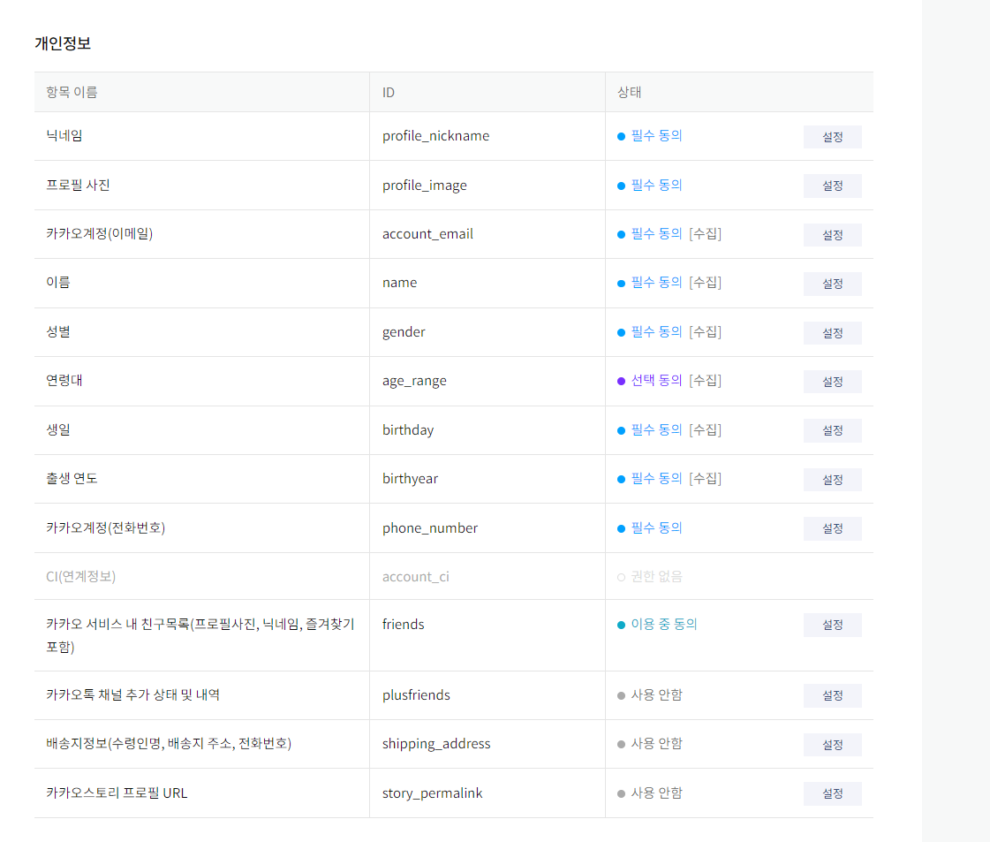
https://developers.kakao.com/docs/latest/ko/kakaologin/prerequisite를 보고 설정 권한 획득하는 것이 성공하면 오른쪽 사진 처럼 변화가 발생합니다.
=>

Slide 9
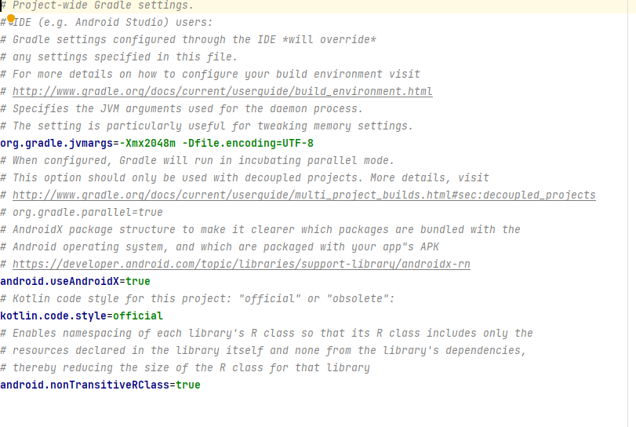
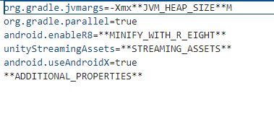
1-3 구현방식
Android studio 에서 gradle.properties 랑 유니티 plugins/android 폴더 안에 gradleTemplate 에 android.useAndroidX = true를 추가해주세요.
android.useAndroidX : 안드로이드 앱을 효율적으로 개발하기 위해서 사용
Unity : gradleTemplate.properties Android stduio : gradle.properties

Slide 10
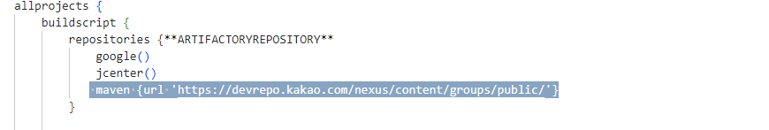
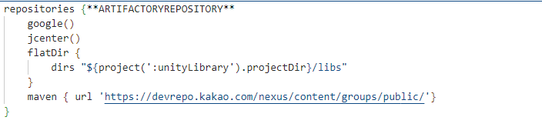
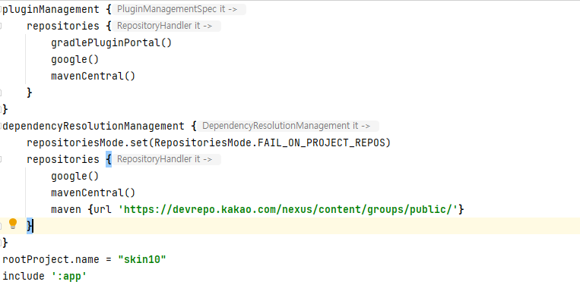
카카오 라이브러리, 패키지, 플러그인을 저장한 저장소에 접근하기 위해서 유니티 plugins/Android 에서 baseProjectTemplate.gradle 파일에서 buildscript 안에 respositories 괄호 안에 maven { url ‘https://devrepo.kakao.com/nexus/content/groups/public/’} 추가해주세요.
아래로 조금 내리면 있는 repositories 쪽에도 maven { url ‘https://devrepo.kakao.com/nexus/content/groups/public/’} 를 추가해주세요.
안드로이드 setting.gradle에 maven { url ‘https://devrepo.kakao.com/nexus/content/groups/public/’} 를 추가해주시고 Sync Now를 클릭해 주세요.

Slide 11
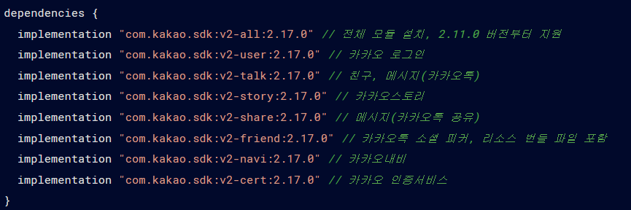
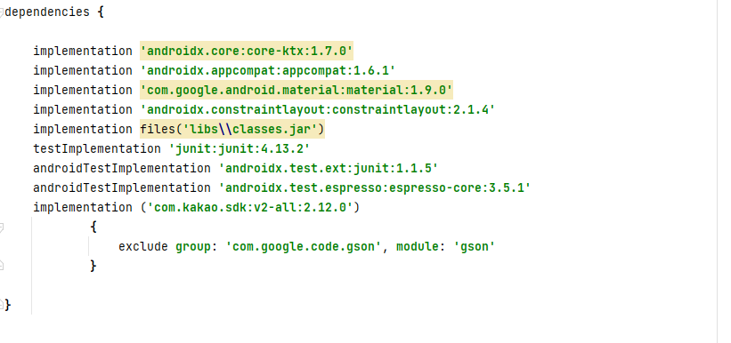
카카오 로그인에 필요한 모듈을 설정해야 합니다. 필요한 모듈은 사진으로 확인해주세요.
안드로이드 스튜디오에 App.gradle dependencies 안에 추가하고 sync now를 클릭해주세요.
Implementation 카카오 모듈을 넣었을 때 괄호안에 exclude group : ‘com.goolge.code.gson’, module : ‘gson’을 넣은 이유는 최신 버전 2.15.0 기준으로 카카오 sdk 내부에서 gson 2.8.9 버전을 사용하고 있기 때문에 지금 사용하고 있는 gson 라이브러리랑 충돌 처리를 방지 하기 위해서 넣었습니다.

Slide 12
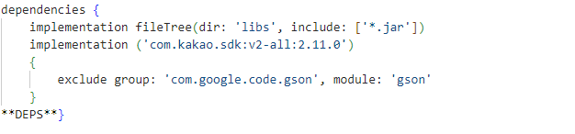
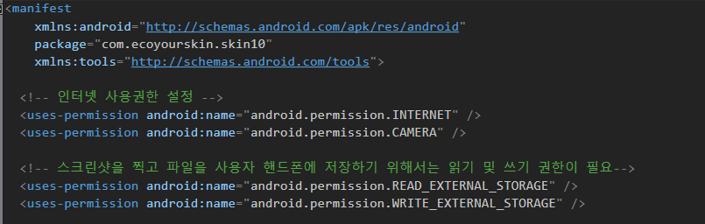
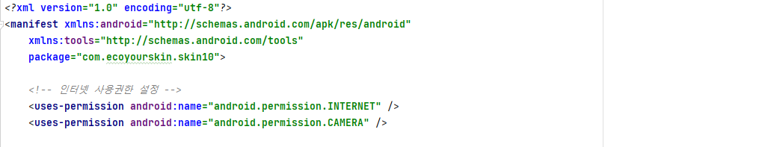
유니티 mainTemplate.gradle에 밑에 사진에서 보시는 것처럼 추가해주세요.
인터넷 사용권한을 허용해주는 <uses-permission android:name=“android.permission.INTERNET” />를 유니티,안드로이드 스튜디오 AndroidMainifest에 추가해주세요.

Slide 13
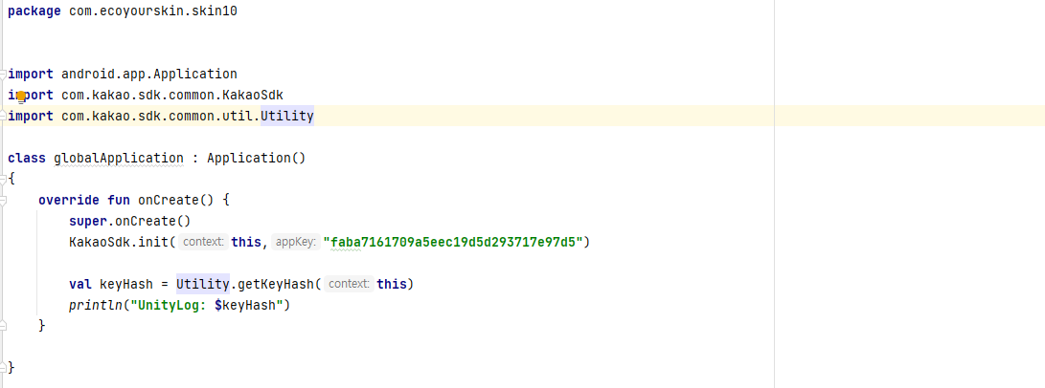
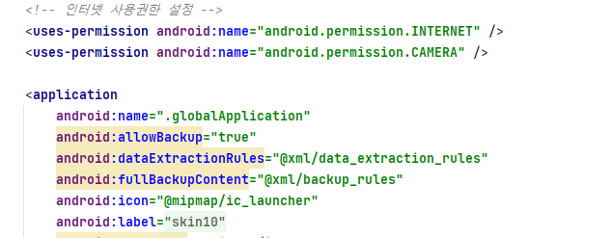
안드로이드 스튜디오에서 Java 폴더 com 폴더 안에 MainActivity 파일이 있는 폴더에 오른쪽 마우스를 클릭 해서 New kotlin class를 클릭 해서 globalApplication 이라는 파일을 생성해주세요. (유니티 2019.3x 버전 이상 부터 클래스를 생성 시킬 때 앞 글자는 소문자로 해야 합니다. 대문자로 시작하면 잘 인식을 못하는 문제가 있습니다.)
위에 사진처럼 작성하시면 되는데 주의할 점이 있습니다 kakaoSdk.init 변수 안에 appkey : “fa…”라고 시작 되는 구간에서 카카오 developers 내 애플리케이션에서 요약정보에 있는 앱 키에 네이티브 앱 키에 있는 문구를 적어줘야 합니다.
이렇게 작성된 globalApplication 을 유니티 plugins/Android에 넣어주고 android:name= “.globalApplication” 를 안드로이드 스튜디오 AndroidMainifest.xml 파일에 추가해주세요.

Slide 14
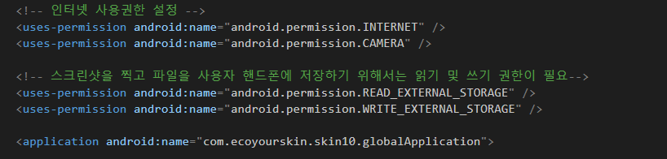
위에서 안드로이드 스튜디오에서 추가했던 것과 같이 유니티에서 추가해줘야 합니다 <application android:name=“Package Name + .globalApplication”> 을 AndroidMainifest.xml에 추가해주세요.(2019.3 이상 부터)
위의 방식을 전부 다 수행 하고 안드로이드 폰에 빌드 해서 해시 키를 가지고 와야 합니다.
해시 키를 알아 냈으면 카카오 developers 내 어플리케이션 -> 플랫폼 -> Android에서 수정 키 해시 값에 빌드 해서 얻은 해시 키를 입력 한 다음 저장을 해주면 됩니다.
만약 잘 되던 카카오 로그인이 안 되는 문제가 발생하면 해시 키 문제일 가능성이 높기 때문에 해시 키를 확인하신 후 추가해 주시면 감사합니다.
(해시 키는 여러 개를 입력 할 수 있습니다)

Slide 15
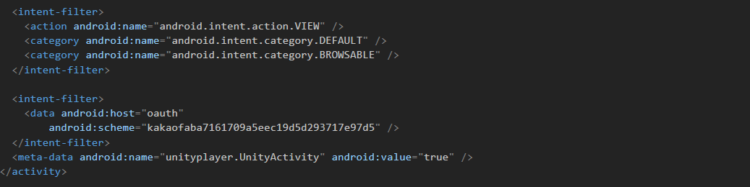
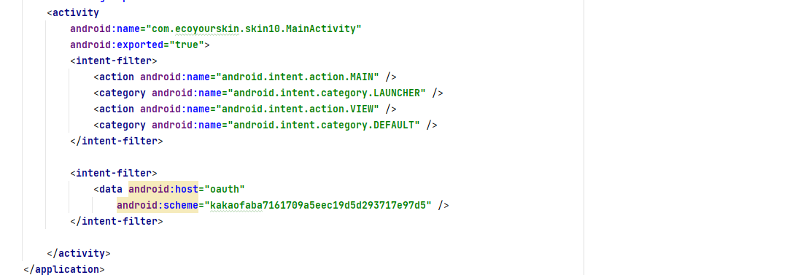
해시 키를 등록 했으면 Android SDK가 Redirect Url를 통해 인증 코드를 받기를 수행하고 사용자 토큰 받기를 요청하기 위해 AndroidMainfest.xml에 추가해 줘야 합니다.
위에 사진은 Unity AndroidMainfest.xml 입니다.
밑에 사진은 안드로이드 스튜디오에 AndroidMainfest.xml 입니다.
android:scheme=“kakao+네이티브키”로 설정해주세요

Slide 16
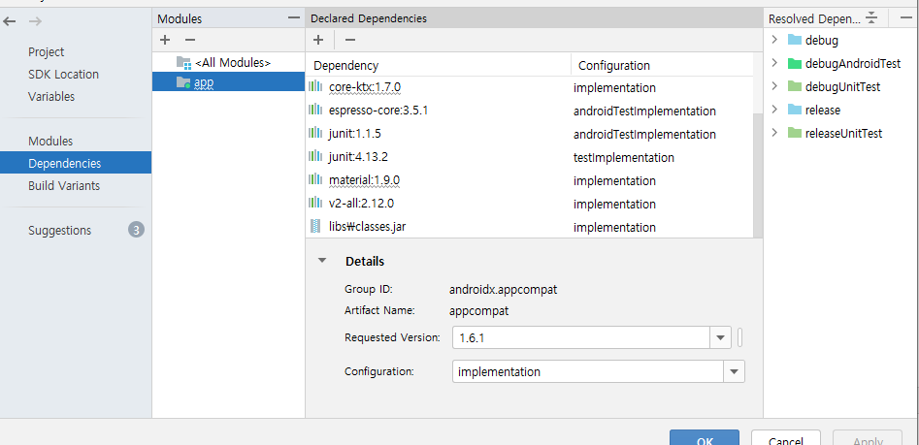
카카오 로그인 처리를 할 클래스를 새로 생성합니다 globalApplication 처럼 만들면 됩니다 전 uKakao라고 만들었습니다.
2019.3 이상 부터는 UnityPlayerActivty 클래스(Unity 앱으로 진입할 때 엔진을 초기화 시키고 게임을 시작하는 역할을 담당)를 찾기 위해서 필요한 절차를 작업을 해야 합니다.
Unity->Hub->Editor->Data->PlayBackEngines->Android Player->Variations->il2cpp->Release->Classes->classes.jar 파일을 현재 작성하고 있는 안드로이드 스튜디오 프로젝트 안에 app->libs 폴더안에 해당 classes.jar를 붙어 넣기 해주세요.
Unity->Hub->Editor->Data->PlayBackEngines->Android Player->Source->com->unity3d 폴더를 안드로이드 스튜디오 프로젝트 안에 app->src->main->java->com 폴더 안에 붙어 넣기 해주세요.
안드로이드 스튜디오에서 File->Project structure을 열어서 Dependencies -> app -> +(플러스) 버튼을 눌려서 libs\classes.jar를 추가해줍니다.
위 설명이 이해가 안 가시면 https://www.youtube.com/watch?v=HULwgSI1ygw url 영상을 참고해서 작업해주세요.

Slide 17
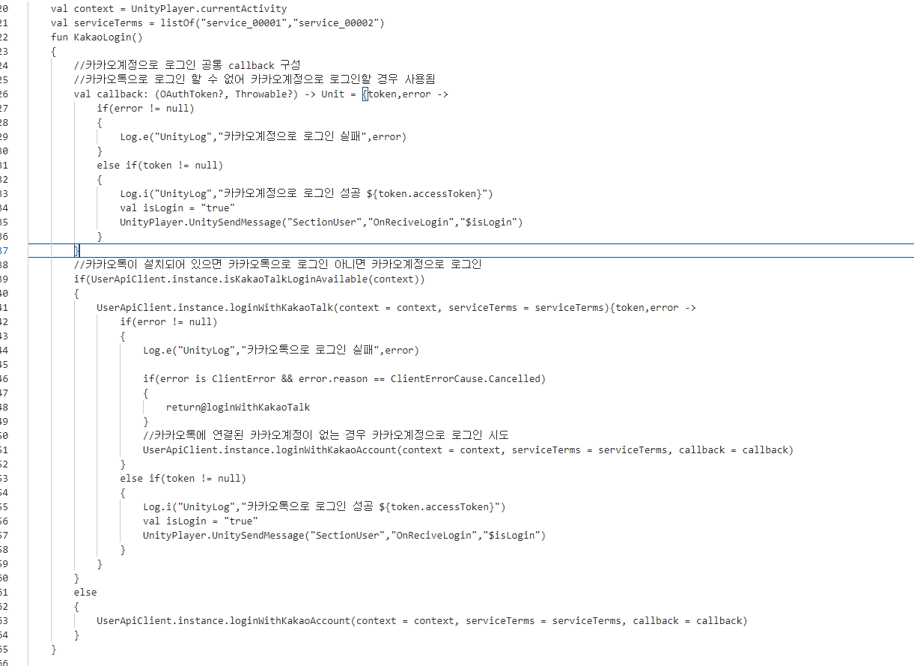
카카오 로그인 들어가지 전의 주의 사항이 있습니다.
지금부터 보여질 카카오 로그인과 https://drive.google.com/file/d/1ZYCrJ1WRtq2ioTIsNnPo3M0jQJgezzSM/view 보여주는 로그인과는 차이점이 있습니다 제가 보여주는 카카오 로그인은 카카오 싱크를 도입해서 서비스 약관을 선택해 로그인 시켜주는 기능이고 url에서 보여주는 로그인은 일반 로그인이라고 보시면 됩니다.
https://developers.kakao.com/docs/latest/ko/kakaologin/android#login-through-kakaotalk => url를 참고해서 보시면 편합니다.
우선 카카오 로그인의 대한 함수는 이렇게 작성하면 됩니다 (아래 사진을 확인해주세요).

Slide 18
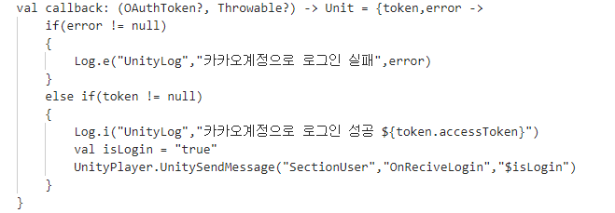
Val context 으로 UnityPlayer.currentActivity를 처리하도록 선언을 합니다 (Unity의 c# 스크립트와 Android 네이티브 코드 간의 상호작용을 가능하게 만드는 작업)
‘UnityPlayer’ Unity 엔진의 java에 속한 클래스로, Unity와 안드로이드 플랫폼 간의 상호작용을 담당
위 사진에서 callback 변수를 정의를 합니다 성공 시 받는 token 값은 UnityPlayer.UnitySendMessage()를 사용해서 유니티에 값을 전달 하여 동작을 처리할 수 있습니다.
val serviceTerms = listOf("service_00001","service_00002") 는 카카오 developers 내 애플리케이션에서 간편 가입 서비스 약관의 대한 tag 값입니다 tag 값으로 약관의 대해서 동의를 했는지 안 했는지 파악하는 용도로 사용이 됩니다.
UnityPlayer.UnitySendMessage("SectionUser","OnReciveLogin","$isLogin") 을 통해서 isLogin의 값을 SectionUser 클래스의 OnReciveLogin 함수에 전달 시켜줍니다. (isLogin : 로그인 성공, 실패 판단하는 변수)
카카오 로그아웃(참고 : Android | Kakao Developers 문서)
로그아웃 처리가 되면 토큰의 대한 정보를 만료 시켜서 더 이상 사용자 정보로 카카오 Api를 호출 할 수 없습니다.
카카오 연결 끊기 (참고 : https://developers.kakao.com/docs/latest/ko/kakaologin/android#unlink)
로그아웃이랑 연결 끊기는 링크를 참고해서 확인해주세요.

Slide 19
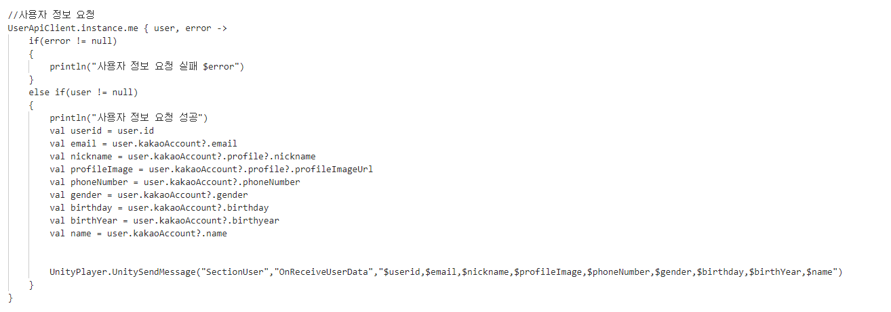
현재 로그인한 사용자 정보를 불러오기 위해서는 UserApiClient.me() 함수를 호출 해야 합니다 (import com.kakao.sdk.user.UserApiClient 선언이 필요)
사용자 정보 응답은 com.kakao.sdk.user.model에 정의되어 있는 User 클래스 객체로 전달이 됩니다
회원번호 값은 user.id, 닉네임은 kakaoAccount?.profile?.nickname, 핸드폰 번호 : kakaoAccount?.phoneNumber
각 항목의 자료형 등 자세한 정보는 https://developers.kakao.com/sdk/reference/android-rx/release/kakao-open-android-docs/com.kakao.sdk.user.model/index.html 를 확인해주세요.
사용자 정보를 요청하는 함수의 대한 정보는 밑에 사진을 참고해서 작성해주세요.

Slide 20
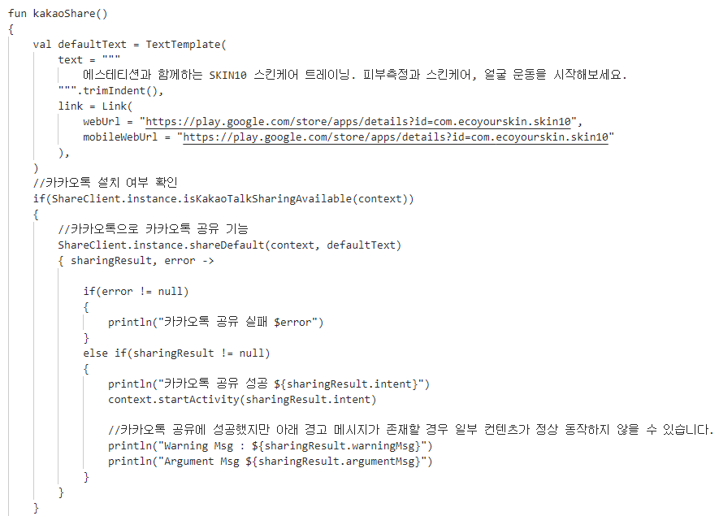
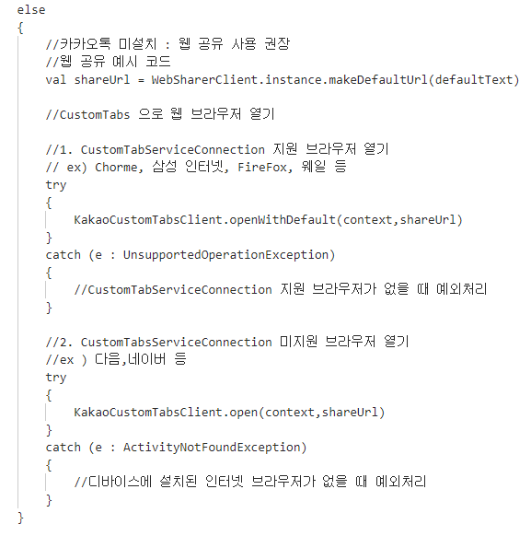
카카오톡 공유를 진행하기 전에 먼저 모듈을 설정해야 합니다 Kakaosdk 버전 2.11.0 버전 부터 공유 모듈의 대한 변경점이 있습니다 밑에 url를 참고해주세요.
https://devtalk.kakao.com/t/notice-name-changed-kakao-link-kakao-talk-sharing/123149 (카카오톡 공유 모듈의 대한 변경점 2.11.0버전 이상과 2.10.0 버전 이하의 차이점)
카카오톡 공유와 메시지는 보낼 메시지를 구성할 때 com.kakao.sdk.template 에 정의된 클래스들을 사용합니다 메시지의 구성 예제는 밑에 url를 참고해서 확인 부탁 드립니다.
https://developers.kakao.com/docs/latest/ko/message/android-link (종류별 메시지 구성 예제)
밑에 사진은 카카오톡 메시지 구성 예제 가운데 Text를 참고해서 만든 카카오톡 공유 기능입니다.
플랫폼 web에서 공유하고자 하는 url 주소를 일 부분 적어줘야 합니다 예를 들어서 공유 메시지가 네이버 블로그로 접근을 해야 한다면 https://naver.com 등록해야 합니다 그 다음 카카오 로그인 쪽에 Redirect URI에 접근하고 자 하는 블로그 주소를 적어서 저장 시키면 접근이 가능합니다.

Slide 21
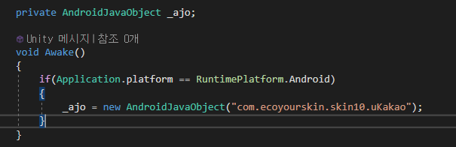
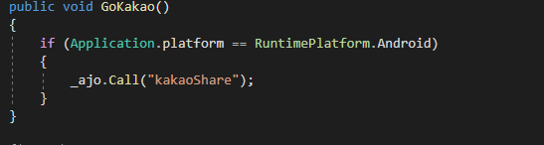
1-4 Plugin 스크립트를 유니티 c# 호출하는 방법
안드로이드 플러그인을 호출 할 스크립트에 AndroidJavaobject 의 변수를 선언하고 void Awake문에 패키지명 + 불러올 스크립트 이름을 new AndroidJavaObject로 다시 선언 해주면 됩니다.
선언이 완료 되었으면 호출하고 싶은 함수를 원하는 함수에 call를 통해서 호출해주면 됩니다.
밑에는 안드로이드에서 작성된 카카오 공유를 유니티에서 호출해주는 예시입니다.

Slide 22
1-5 카카오 dev talk 오류 질문 내용
https://devtalk.kakao.com/t/topic/130666
안드로이드 카카오 개발 시 카카오 dev talk에 질문한 내용입니다.

Slide 23
2. Ios Xcode 빌드 방법 & Apple 로그인
빌드 하기 전 확인해야 할 사항 & 애플 심사 전 확인해야 할 사항
Xcode 빌드 설정 & Apple 로그인

Slide 24
2-1 빌드 하기 전 확인해야 할 사항 & 애플 심사 전 확인해야 할 사항
Project Setting => Player에서 해당 앱의 대한 타겟 디바이스를 아이폰,아이패드 만 타겟을 할지 아니면 둘 다 타겟을 해서 올릴 것인지 설정을 해야 한다.
안드로이드와 마찬가지로 Bundle Identifier를 맞게 설정이 되어있는지 확인해야 합니다.
만약 카메라 또는 마이크를 사용하는 앱이라면 빌드 하기 전에 유니티 Project Setting => Player => 카메라 : Camera Usage Description, 마이크 : Mircophone Usage Description에 사용 목적을 자세히 적어야 합니다 (자세히 적지 않았을 경우 애플 거절 사유가 되니 주의해주세요)
만약 회원가입에 성별, 생년월일을 입력 칸이 있으면 필수가 아닌 선택으로 하고 회원가입 기능을 구현해야 합니다 그리고 Inputfield 를 사용해서 입력 칸을 만들게 되면 한글 입력 시 오류가 발생 할 수 있으므로 TextMeshPro-Input Field 를 사용해야 합니다.
아이폰용으로 출시 한다고 해도 애플 심사원들이 아이패드로 테스트를 하기 때문에 아이패드로 문제가 없는지 확인해야 합니다.
App Store에 제출하는 ios, ipadOs 는 ios 버전 15 및 watchOS 8 버전 SDK를 포함하는 Xcode 13으로 빌드를 해야 합니다.
성별, 생년월일 카메라 수집 자료 등 개인정보에 필요한 데이터는 회원가입 또는 해당 기능을 사용할 때 동의를 받는 UI를 보여주고 동의 후 이용이 가능하게 작성을 해야 합니다.
더 자세한 내용은 밑에 url를 확인해주세요.
https://docs.unity3d.com/kr/530/Manual/class-PlayerSettingsiOS.html (유니티 Ios 플레이어 설정)

Slide 25
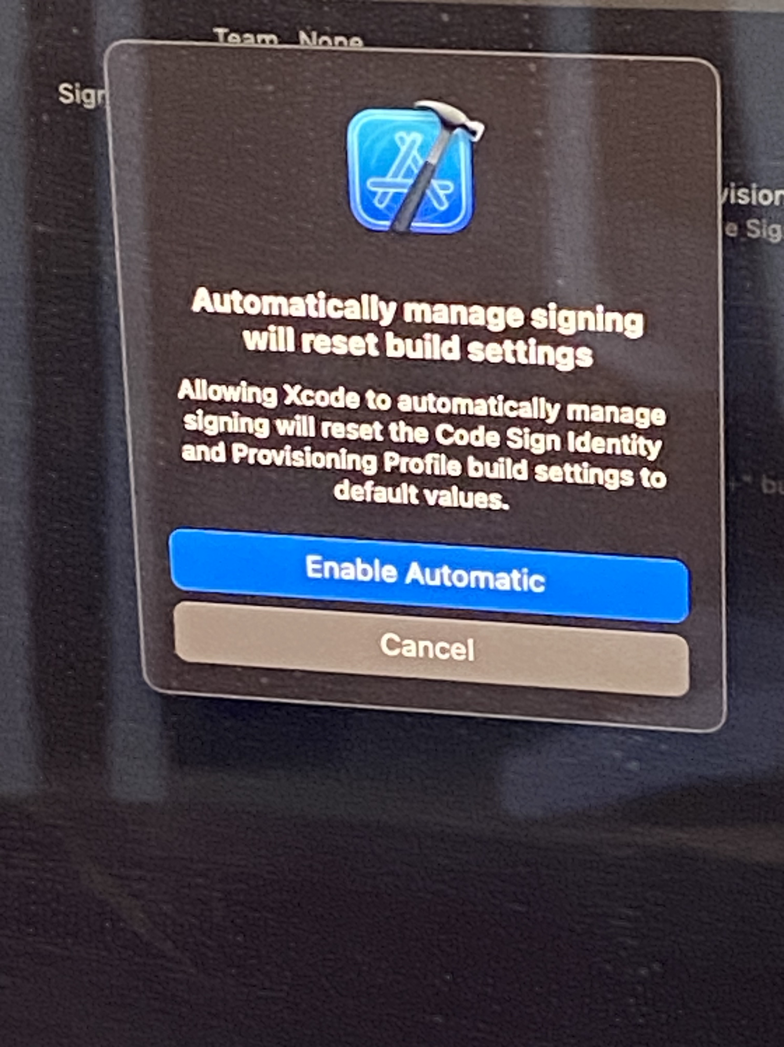
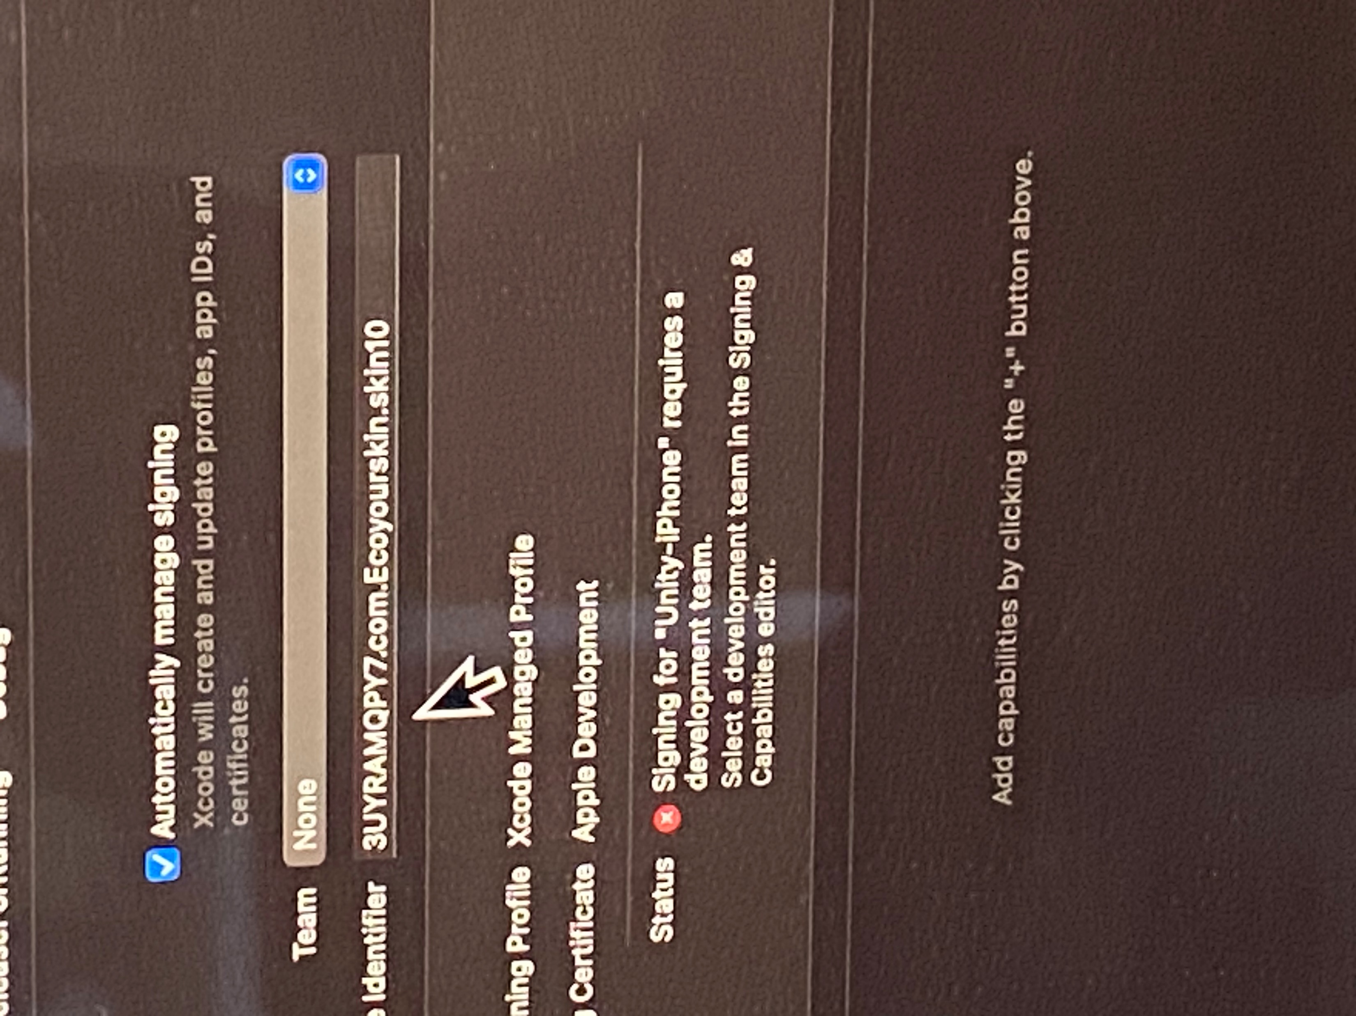
2-2 Xcode 빌드 설정 & Apple 로그인
Unity로 빌드해서 생성된 Xcode 파일로 핸드폰 빌드 테스트 하기 위해서는 Targets Unity-iphone으로 맞추고 Signing & Capabilities 에 들어가서 Automatically manage signing 를 체크해주세요 체크하면 밑에 사진에서 보시는 것처럼 체크를 할 것인지 물어보는 창이 나오는데 Enable Automatic를 체크해주세요.
체크하면 Tearm 선택창이 나옵니다 Tearm 클릭 해서 등록된 애플 개발자 계정을 선택해야 합니다 만약 등록된 애플 개발자 계정이 없으면 Add an Account을 클릭 해서 나오는 창에 Apple Id를 클릭 해서 등록을 해야 합니다.
애플 개발자 계정을 선택을 완료 하면 Xcode 맨 왼쪽에 실행 버튼이 있습니다 테스트 할 핸드폰을 맥북에 연결 시키고 인식이 되면 실행 버튼을 누르면 앱이 핸드폰에 설치가 되면서 테스트를 진행 할 수 있습니다.
테스트할 핸드폰이 개발자 계정이 켜져 있는 핸드폰인지 확인이 필요합니다 개발자 계정이 꺼져 있는 핸드폰일 경우 빌드 시 오류가 발생 할 수 있으므로 주의 부탁 드립니다.
=>

Slide 26
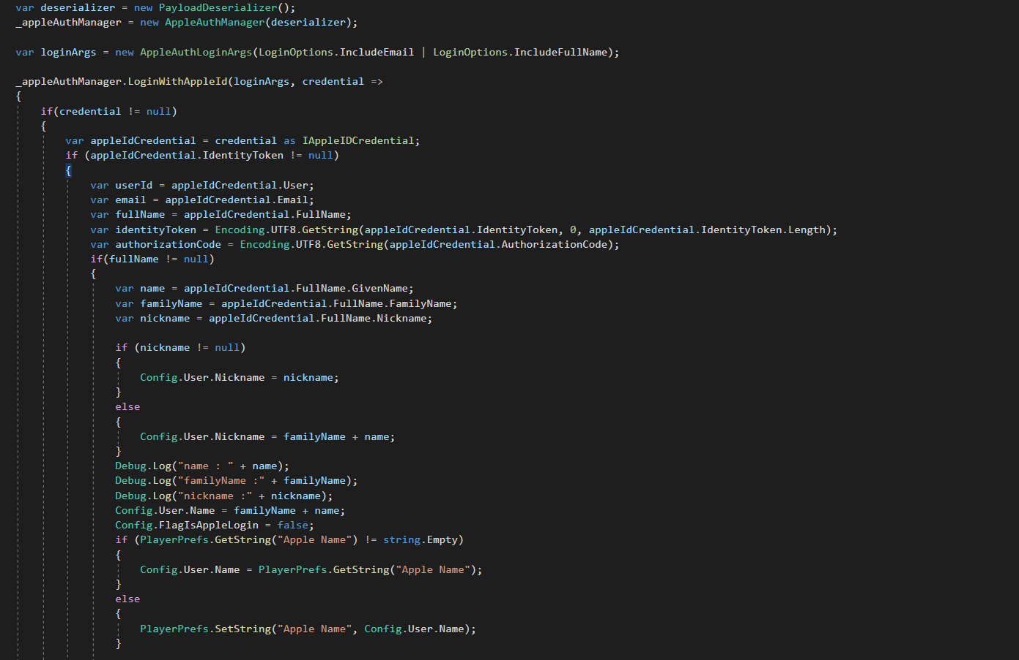
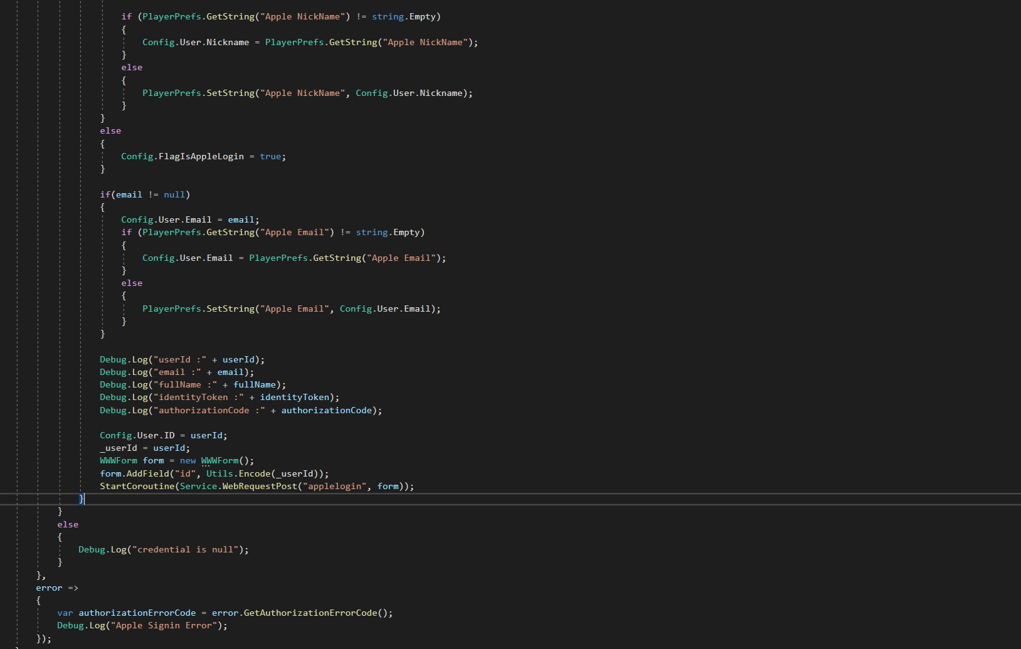
애플 스토어 앱 등록할 때 서드 파티 로그인(카카오, 네이버, 구글 등) 중 한가지라도 구현이 되어있을 경우 애플 로그인이 구현이 안 되어 있으면 심사에서 거절을 당해서 앱 등록이 안 되기 때문에 카카오 로그인의 대한 설명 전에 애플 로그인의 대해서 설명 드리겠습니다.
애플 로그인은 카카오 로그인과 달리 성별, 핸드폰 번호, 생년 월일 등 개인정보에 대한 것들을 받아 올 수 없습니다 애플 로그인에서 가져올 수 있는 것은 애플 고유 번호, 토큰, 인증 코드입니다 애플은 로그아웃 기능이 없기 때문에 닉네임, 이메일, 이름은 앱을 설치 해서 처음 로그인 할 때 딱 한번만 가져옵니다.
애플 로그인 개발은 https://github.com/lupidan/apple-signin-unity (Sign in with Apple) Plugin을 가지고 진행했습니다.
밑에 사진은 위 url를 참고해서 작성한 소스코드입니다.

Slide 27
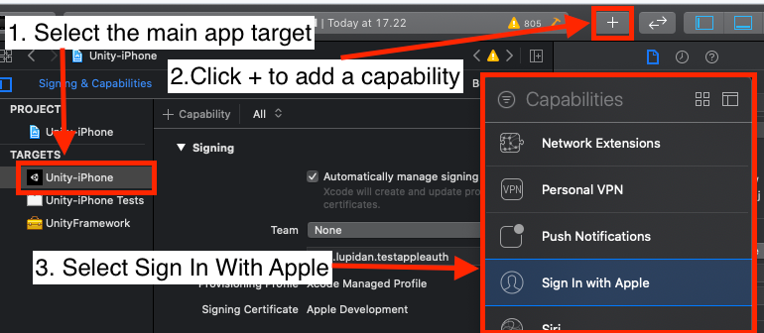
애플 로그인 구현이 완료된 상태에서 빌드해서 생긴 Xcode에서 설정하는 법을 알아 보겠습니다.
Xcode 빌드 된 파일 실행 후 -> Unity-iphone (Targets)를 선택 Singing & Capabilities에 들어간 후 맨 오른쪽에 + 버튼이 있습니다 클릭 해서 내리다 보면 Sign in With Apple를 선택해서 더블 클릭으로 받아오게 해야 합니다.
설정 방식은 밑에 사진으로 확인해주세요. (설정을 안 하고 애플 로그인 테스트 할 시 오류가 발생 할 수 있으므로 꼭 설정이 되어있는 지 확인 후 테스트 부탁드립니다.)

Slide 28
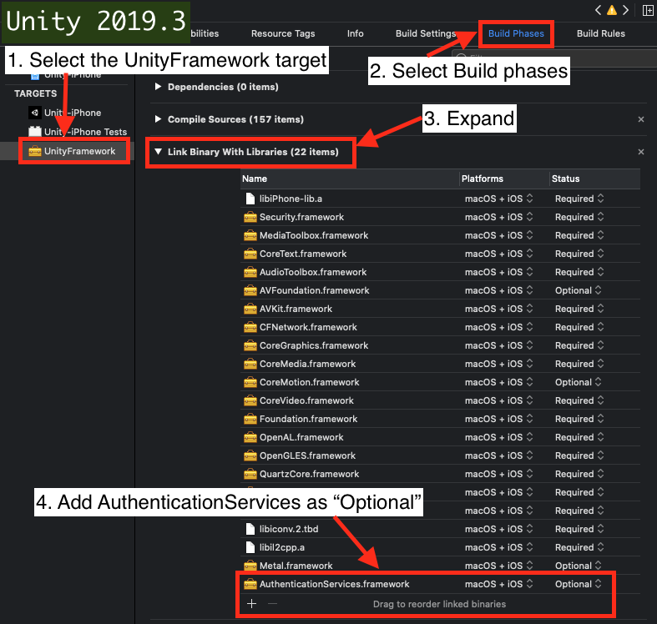
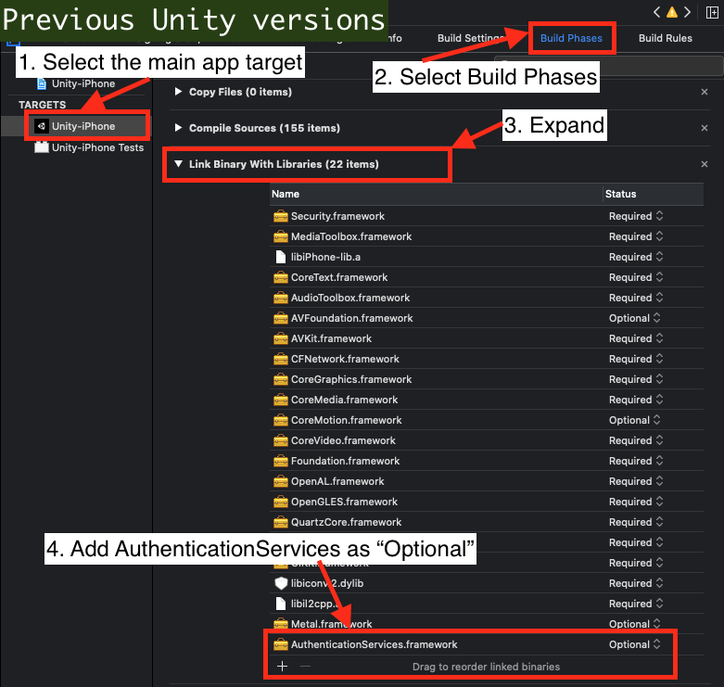
Build Phases -> Link Binary with Libraries에서 AuthenticatioinService.framework라는 라이브러리를 가져와야 합니다.
유니티 버전에 따라서 등록하는 방법이 다릅니다 밑에 사진을 확인해주세요 (왼쪽 사진은 2019.3 버전 이상이고 오른쪽 사진은 2019.3 이전 버전 입니다.)

Slide 29
3. Ios 구현 방식
유의사항
참고한 자료
구현하기 전 해야 할 작업
구현 방식
카카오 dev talk 오류 질문 내용

Slide 30
3-1 유의사항
카카오 developers에서 IOS로 제공해주는 문서는 Xcode create a new Xcode project를 클릭해서 Application -> App -> Interface Storyboard Lanauge : Swift로 생성된 프로젝트로 작업하는 방식을 알려주고 있는 문서라서 Unity로 빌드한 Xcode에서 사용하기에는 맞지 않습니다.
Kakao SDK v1에는 유니티에서 사용할 수 있게 지원했지만 v2로 바뀌면서 유니티 보다는 Xcode을 통해서 앱을 만드는 사용자용으로 변경이 되어서 사용이 어렵다는 점과 v1은 지원 종료가 되어서 사용했다가 로그인이 안 되는 문제가 발생이 될 수 있다고 해서 v1은 더 이상 사용을 못 하기 때문에 Resp API 사용해서 카카오 개발을 진행했습니다.
Resp API 로 작성된 카카오톡 로그인은 자동 로그인을 하기 위해서 사용자의 톡 인증상태를 확인하기 위해서 자바 스크립트를 사용해야 하는데 구현이 안 되어서 카카오 계정을 입력 해서 로그인 하는 것으로 되어 있습니다.
앱에서 수집하는 개인정보가 있으면 앱 스토어에서 앱 심사 전에 일반 정보에서 앱이 수집하는 개인정보에서 수집하는 개인정보에 대한 데이터 정보를 작성해야 합니다.

Slide 31
3-2 참고한 자료
[AppStore] 앱스토어에 앱 등록하는 방법을 모르겠다. (velog.io)
애플 스토어 앱 등록하는 방법
https://developers.kakao.com/docs/latest/ko/rest-api/getting-started
Resp Api 개발을 위한 카카오에서 제공하는 문서 URL
https://devtalk.kakao.com/c/rest-api/17
Resp Api 개발을 하다가 막히거나 오류 발생시 물어볼 카카오 Dev Talk URL
gpm.unity/docs/WebView/README.md at main · nhn/gpm.unity · GitHub
카카오 로그인 인가 코드를 가져오기 위해서 사용한 WebView 사용 문서

Slide 32
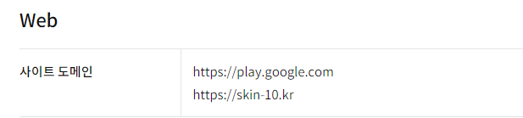
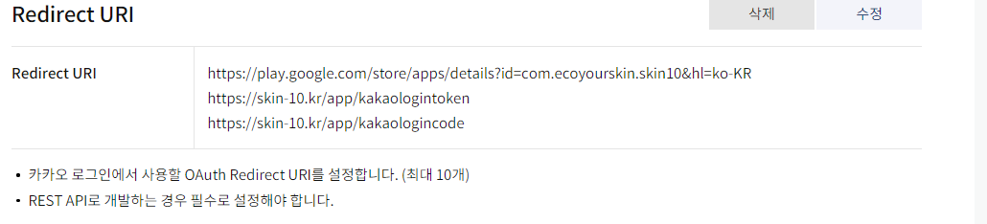
3-3 구현하기전 해야 할 작업
안드로이드와 마찬가지로 카카오 developers에 카카오 개발자 계정으로 접속을 해서 내 애플리케이션 플랫폼 Ios를 등록 해 줘야 합니다, Resp Api로 개발하기 때문에 요약 정보에 앱 키 Resp Api 키를 사용해야 합니다.
번들 Id는 애플 스토어에 등록을 한 번들 Id를 사용해야 합니다 앱 스토어에서 나의 앱(일반정보 -> 앱 정보 -> 번들 id) 또는 앱 등록 시 적은 번들 id를 적어야 합니다.
iphone 앱 스토어 ID는 앱 스토어에 내 앱 카카오 서비스를 적용할 앱을 선택 후 일반정보 -> 앱 정보 -> Apple ID로 확인이 가능합니다.
Iphone 마켓 URL 해당 앱이 출시가 되어서 접근 후 설치 할 수 있는 URL을 적어 주시면 됩니다.
안드로이드는 카카오톡 공유를 사용 하지 않으면 플랫폼 web 사이트 도메인에서 접근 할 수 있는 URL을 등록 안 해주면 되지만 Resp Api는 http을 통해서 서버 -> 클라, 클라 -> 서버로 접근 하기 때문에 인가 코드를 받을 수 있는 URL (redirect url) 를 등록 해줘야 합니다.

Slide 33
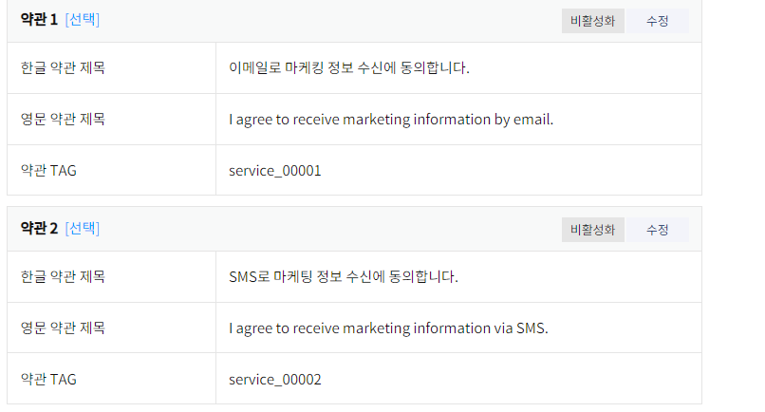
3-4 구현방식
로그인을 진행하기 위해서 카카오 서버 쪽에 인가 코드를 받을 수 있게 요청을 해줘야 합니다. 인가 코드를 성공적으로 받아 온 다음 유니티로 인가 코드 데이터 접근 못하는 상황이 생겨서 홈페이지 주소 url에 인가 코드 데이터를 빼내면 된다는 사실을 알고 GPM.webview로 열어서 받아오는 것으로 처리했습니다.
서비스 약관 선택해 동의를 받아서 로그인 접근 방식은 https://kauth.kakao.com/oauth/authorize?response_type=code&client_id=${REST_API_KEY}&redirect_uri=${REDIRECT_URI}&service_terms=${TAG1,TAG2,TAG3} 를 사용합니다. (카카오 싱크를 도입해야 합니다)
Rest_API_KEY에 kakao developers에 내 애플리케이션 요약 정보에서 확인이 가능한 REST API 키의 값을 넣어주면 되고 REDIRECT_URI에는 카카오 로그인에서 Redirect URI 부분에 등록한 인가 코드를 가져오는 서버 URL을 주소 값을 넣어주면 됩니다.
Service_terms 안에 Tag은 밑에 사진의 약관 TAG를 입력해서 넣어주면 됩니다.

Slide 34
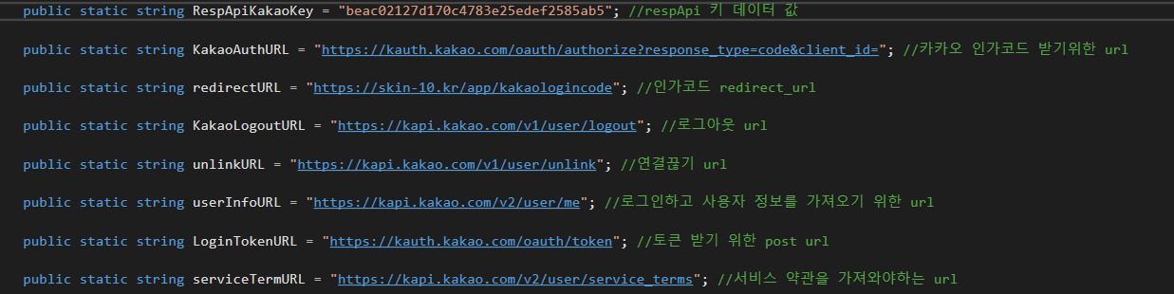
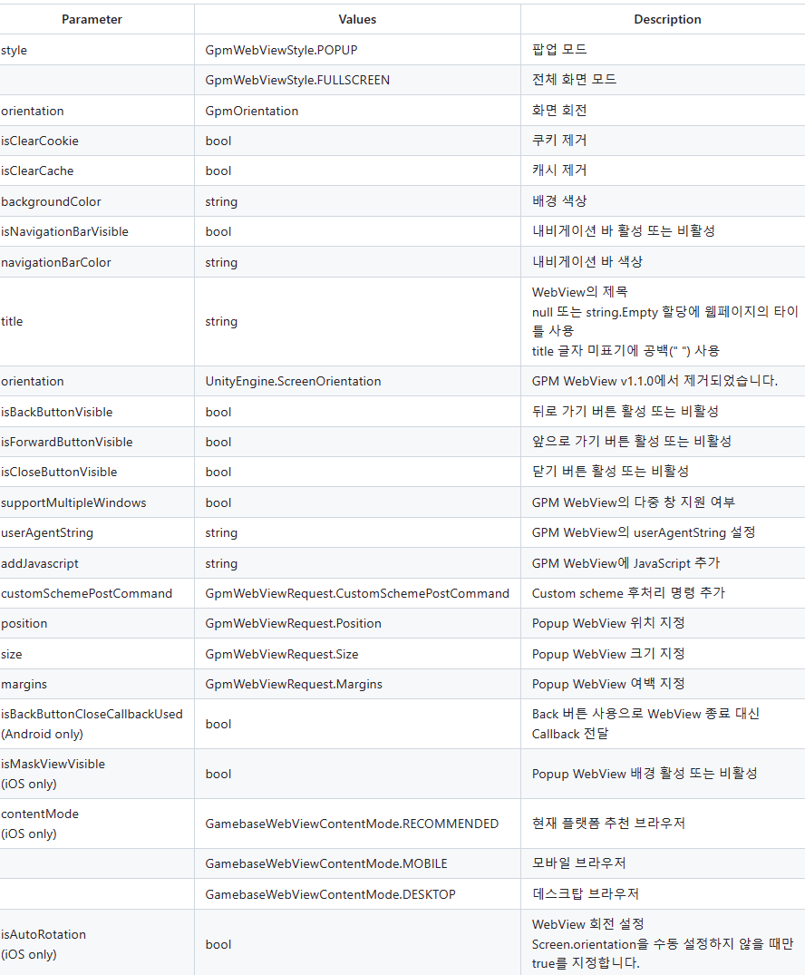
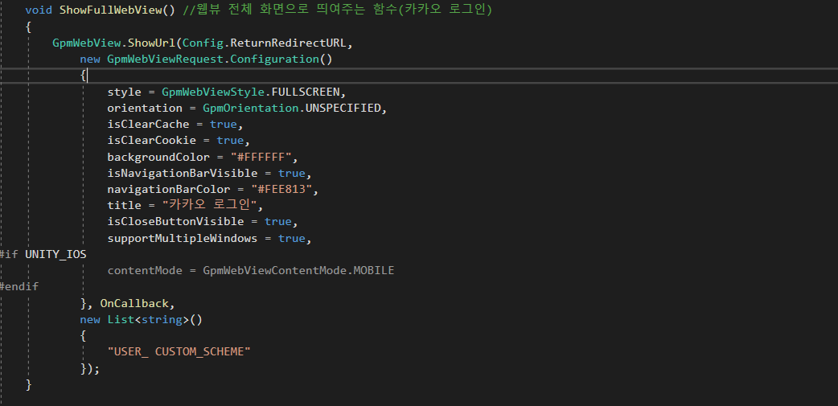
카카오 로그인을 사용하기 위해서 webview의 사용방법의 대해서 설명 드리겠습니다.
Config의 대한 변수 내용은 밑에 사진으로 확인해주세요.
밑에 왼쪽 사진은 webview를 구현할 때 사용되는 변수입니다 오른쪽 사진은 왼쪽 변수를 가지고 웹 뷰 전체화면으로 카카오 로그인 창을 띄어 주는 함수입니다.

Slide 35
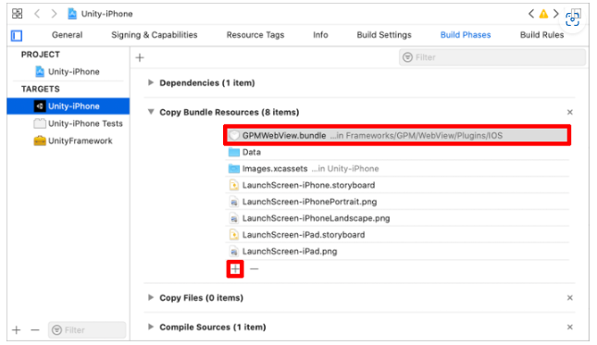
iOS 빌드 시, 내비게이션 바(isNavigationBarVisble = true) 활성화 일 때 내비게이션 바의 버튼이 안 보이는 현상이 발생 할 수 있습니다 해당 현상이 발생 하면 밑에 사진을 참고 해서 수정하시면 됩니다.

Slide 36
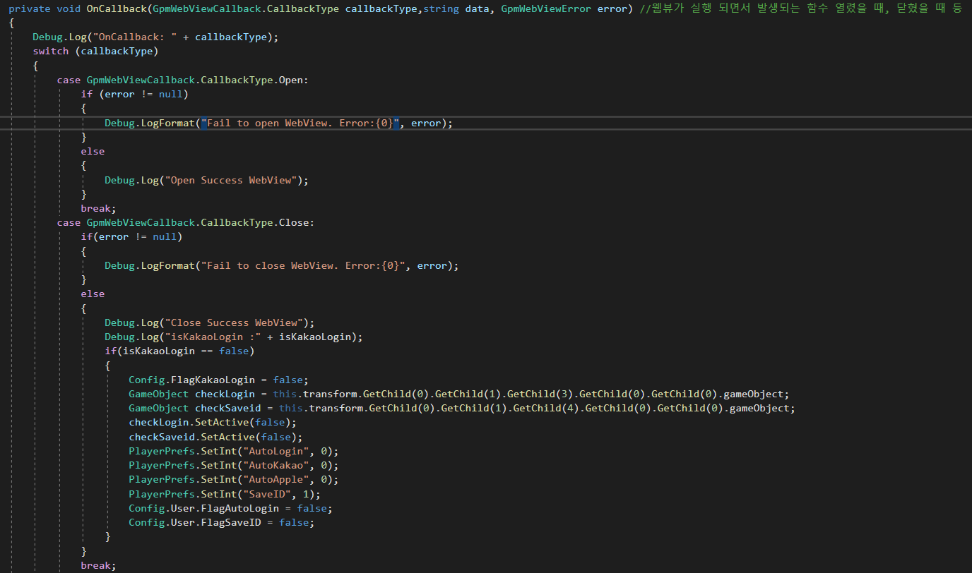
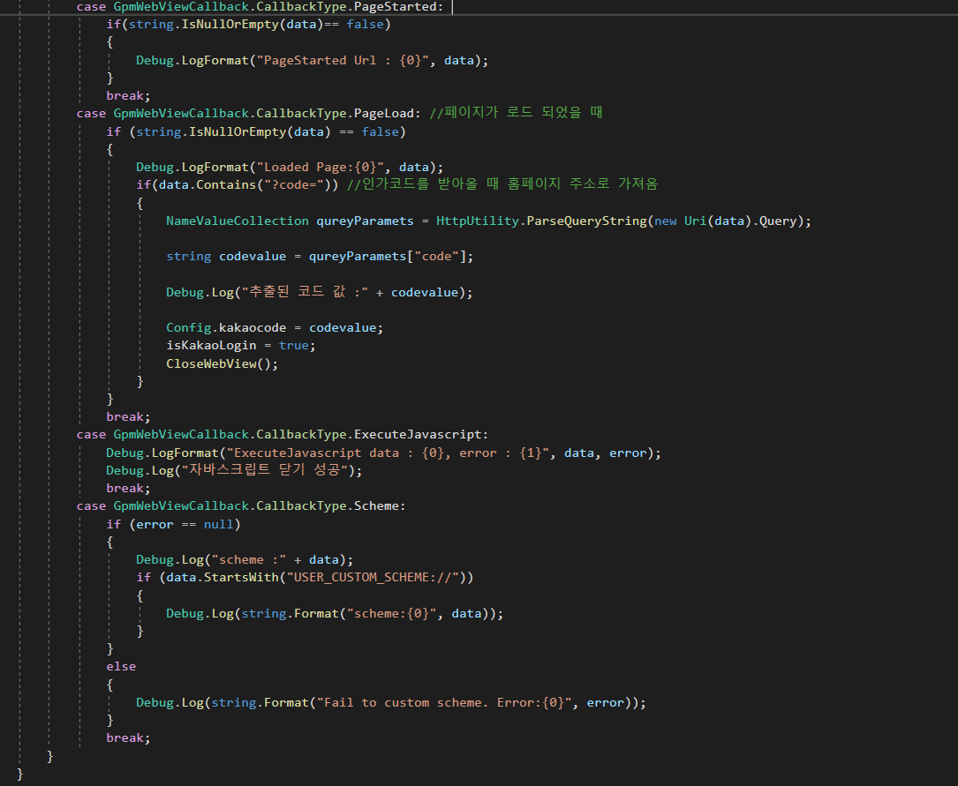
webview를 통해서 카카오 로그인 창을 띄어 주는데 성공 했으면 이젠 webview 를 통해 인증코드를 받아 오는 홈페이지를 불러 올 때 홈페이지 주소를 가져오게 이벤트를 실행시키는 방법의 대해 알아 보겠습니다.
Private void OnCallback 함수를 사용해서 해당 webview 상태에 따라서 이벤트를 발생 시켜주면 됩니다 밑에 사진은 예시로 참고해주세요.
HttpUtility.ParseQueryString(new Uri(data).Query)) : URL에서 쿼리 문자열을 추출하여 NameValueCollection으로 변환하는 시키는 작업입니다.

Slide 37
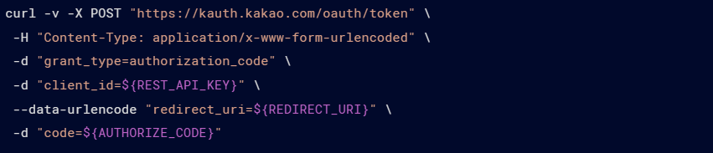
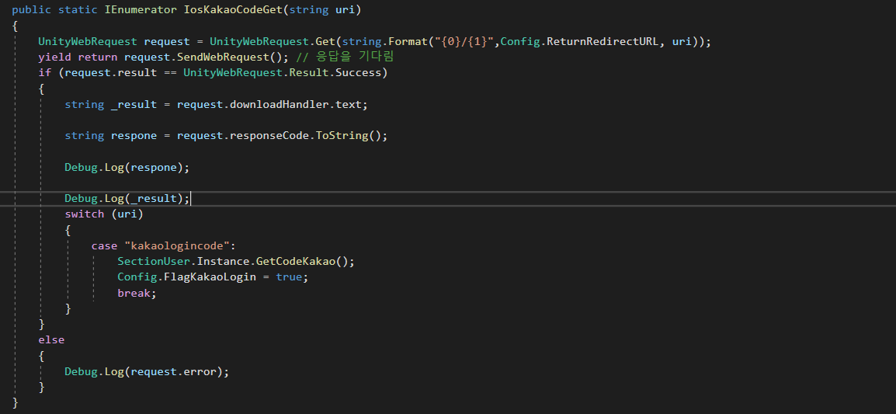
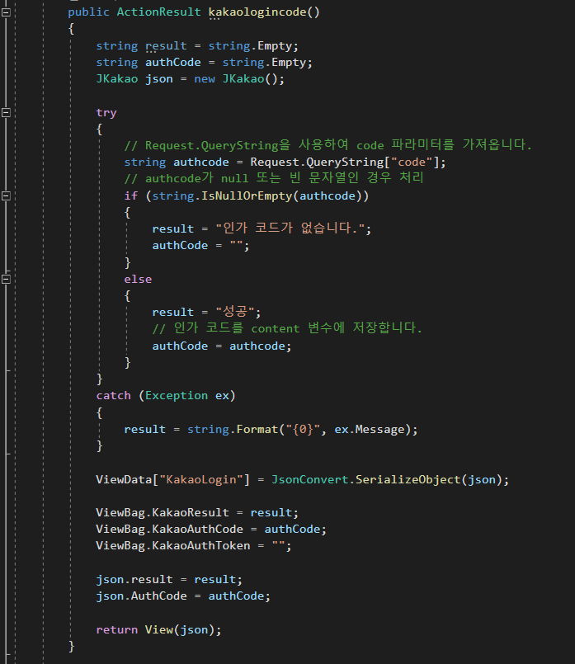
HttpUtily.ParseQueryString(new Uri(data).Query) 를 통해 홈페이지 주소 ?code=인가코드를 받아오는데 성공하면 webview를 닫고 카카오 devlopers에 등록한 redirect_uri(인가코드)를 post 방식으로 가져오면 됩니다.
인가코드를 받고 인가코드를 가지고 토큰 받기까지 마쳐야 카카오 로그인을 정상적으로 완료할 수 있습니다 밑에 사진은 카카오 devlopers에서 제공한 토큰 받기 요청 예시입니다.
우선 서버를 통해서 인가코드를 받는 함수의 대한 작성 예시를 보여드리겠습니다 (인가 코드는 카카오서버에서 우리 쪽 서버로 데이터를 가져 와야 하기 때문에 Get, 토큰은 우리 쪽 서버 인가 코드로 카카오 서버에 요청을 해야 하기 때문에 Post 방식입니다) 자세한 내용은 사진으로 확인 해주세요.

Slide 38
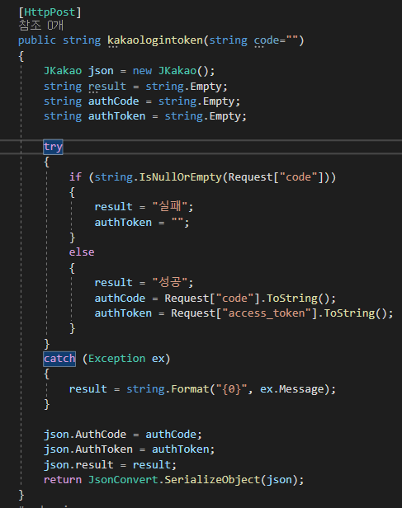
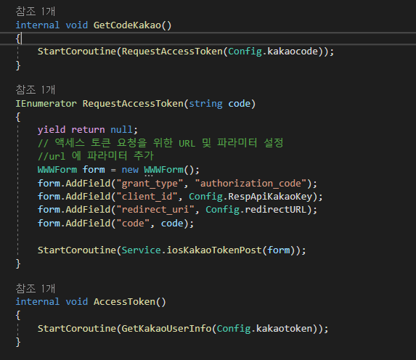
다음은 인가코드를 통해 토큰을 받는 방식의 소스 예제입니다 밑에 사진을 참고해주세요 (얻은 인가 토큰은 따로 저장시켜 주세요 나중에 사용이 됩니다.)

Slide 39
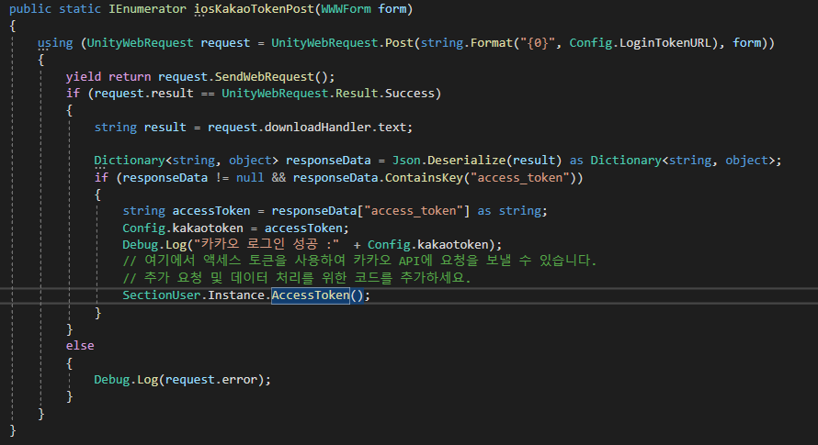

Slide 40


토큰 받기를 통해 로그인이 성공 했으면 카카오 로그인한 유저의 정보를 가져올 수 있습니다 (Get/Post) 둘 중 하나를 사용해서 요청하면 됩니다 요청 예시는 밑에 사진의 소스코드를 참고해주세요.(로그아웃, 연결 끊기, 사용자 정보 요청, 서비스 약관 동의 가져오기 등 을 구현할 때 로그인 할 때 얻은 토큰을 가지고 요청 합니다.)

Slide 41



카카오 로그아웃을 하게 되면 토큰을 모두 만료 시켜서 더 이상 토큰으로 해당 사용자 정보를 호출 할 수 없습니다.
밑에 사진은 카카오 developers에서 제공한 로그아웃 예시입니다.
카카오 로그아웃 요청 예시는 밑에 사진으로 확인해주세요.

Slide 42



카카오 연결 끊기는 앱과 사용자 카카오계정의 연결을 끊는 기능입니다 연결 끊기에 성공하면 해당 사용자 회원번호를 응답을 받고 로그아웃 까지 함께 진행되어서 토큰이 만료 처리가 됩니다.
밑에 사진은 카카오 developers에서 제공한 연결 끊기의 대한 예시입니다.
카카오 연결 끊기 요청 예시는 밑에 사진으로 확인해주세요.

Slide 43



로그인 할 때 서비스 약관에 동의한 내역을 가져오기 위해서는 카카오 싱크를 도입해야 합니다.
밑에 사진은 카카오 developers에서 제공한 서비스 약관 동의 내역 확인하기 입니다.
밑에 사진은 카카오 developers에서 제공한 요청 예제입니다.

Slide 44

카카오 동의한 약관 가져오기 예시는 밑에 사진을 확인해주세요.

Slide 45
3-5 카카오 dev talk 오류 질문 내용
https://devtalk.kakao.com/t/resp-api/132165
Ios Resp Api 개발 시 카카오 dev talk에 질문한 내용입니다.
https://devtalk.kakao.com/t/topic/131838
카카오 developers에서 제공한 Ios 개발 시 카카오 dev talk에 질문한 내용입니다.

